Slide 1
Информационная работа – инструмент мотивации профсоюзного членства
Ивановская Е.Л.,
заместитель председателя Алтайской
краевой организации Профсоюза
по информационной работе
Барнаул
23 ноября 2017

Slide 3
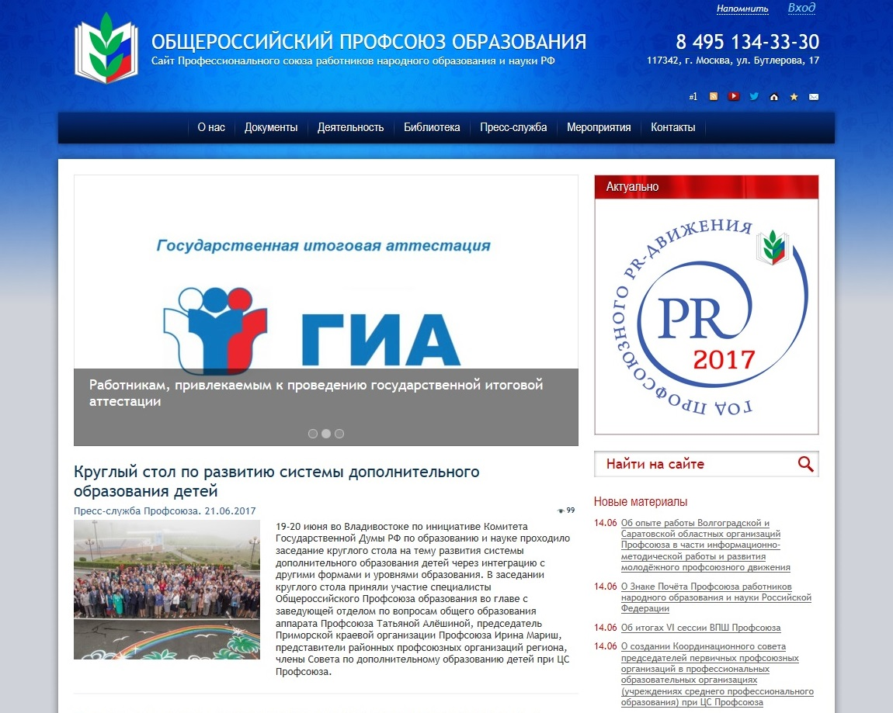

Slide 4
Имеют сайты
Барнаульская, Бийская,
заринская городские
Алейская территориальная
Поспелихинская,
Залесовская,
Тальменская,
Павловская,
Петропавловская,
Смоленская,
Угловская районные

Slide 5
100 % подписка на обе газеты
Алтайская
Баевская
Шипуновская
Тальменская
Поспелихинская
Топчихинская
Яровская
Троицкая
Славгородская
Новоалтайская

Slide 6
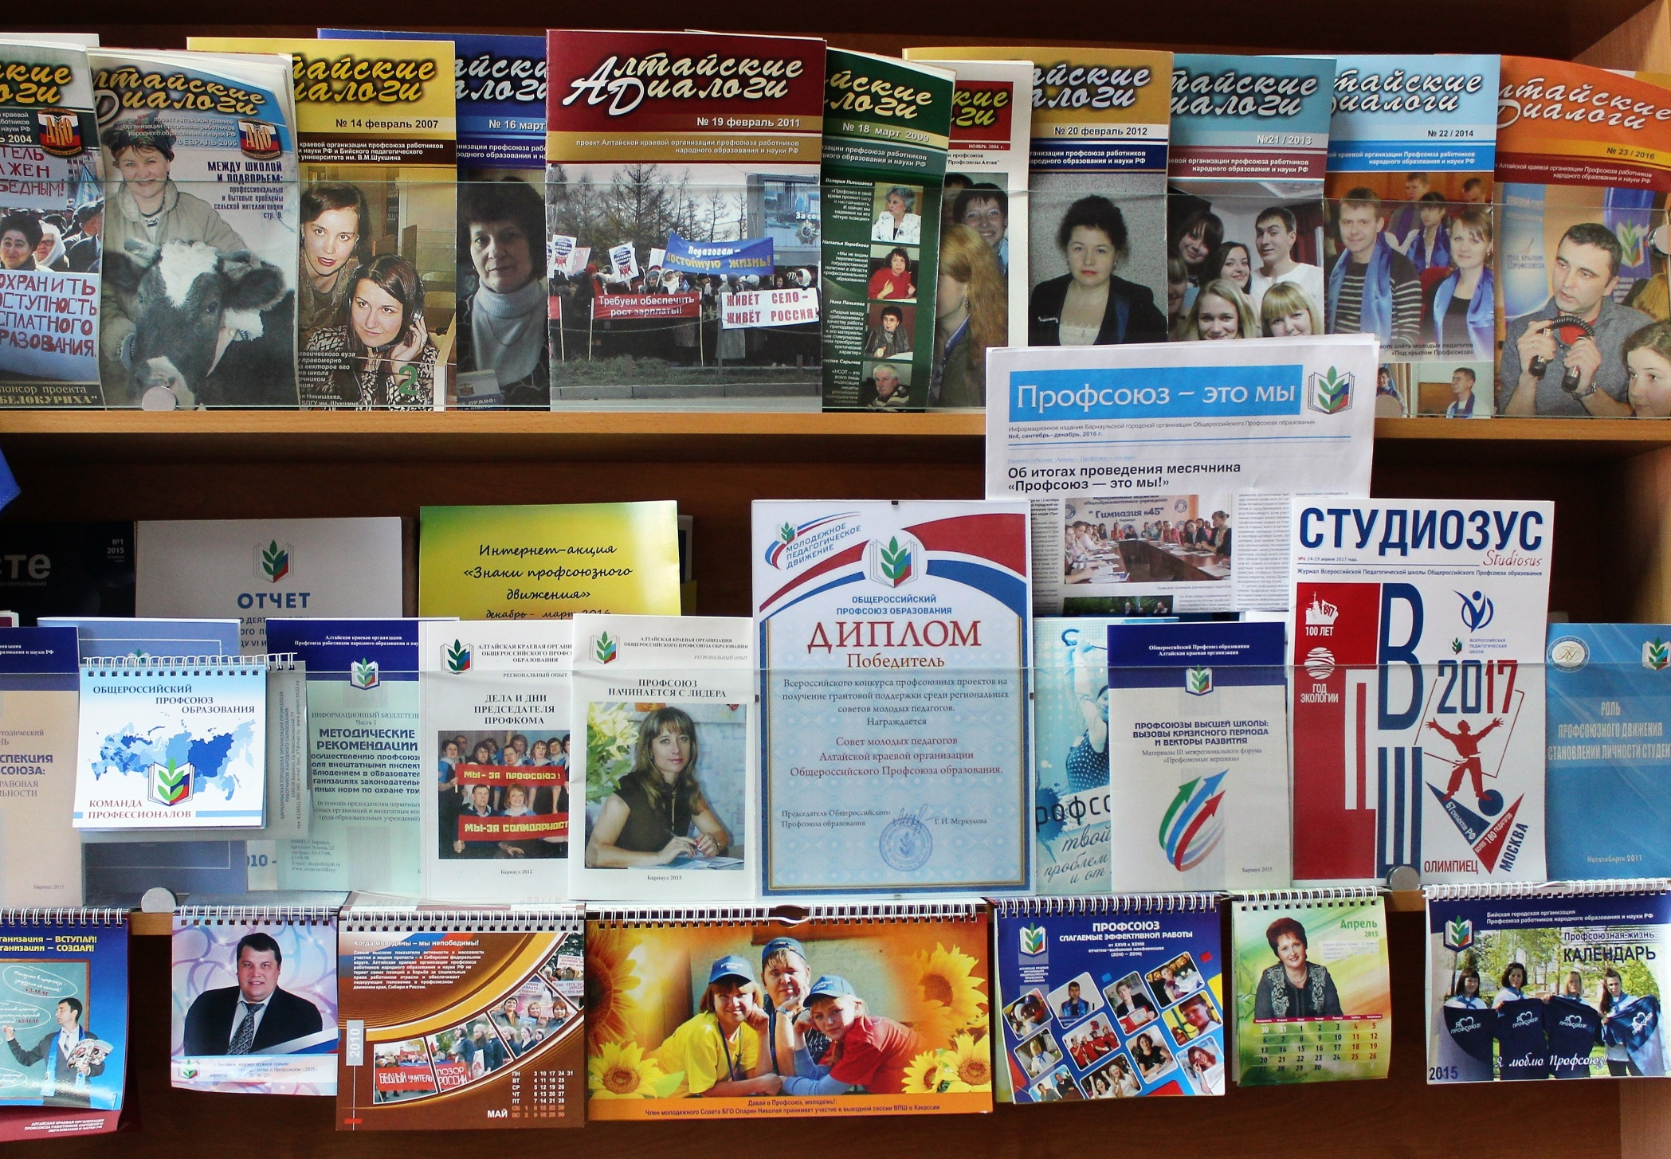
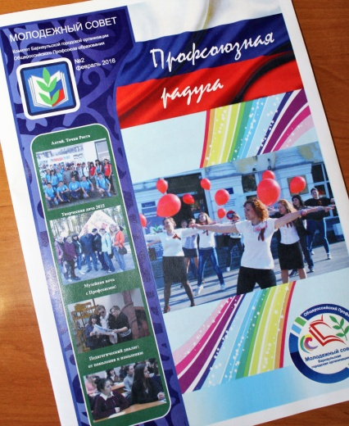
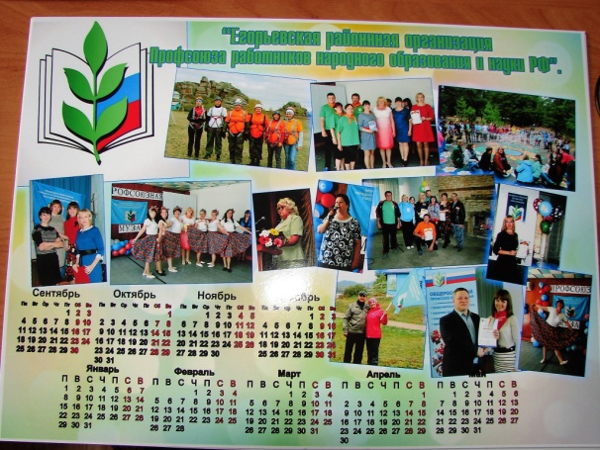
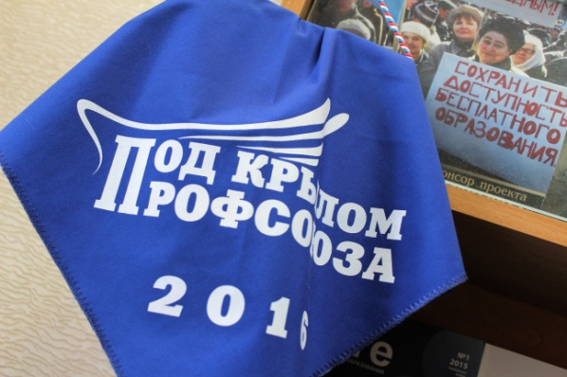
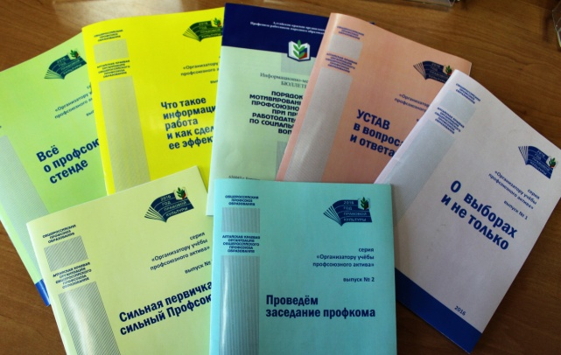
Есть инициативы – есть информация!

Slide 7
Команда проекта:
О.С. Терновой,
автор, разработчик
Н.А. Заусаева,
председатель профорганизации,
куратор программы
Н.П. Иванова
информационная комиссия
К.С. Дронов
программист
Победители Всероссийского
конкурса

Slide 8
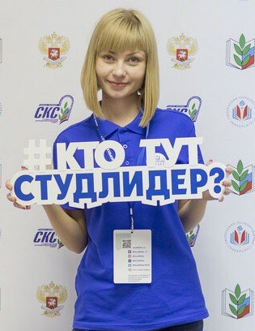
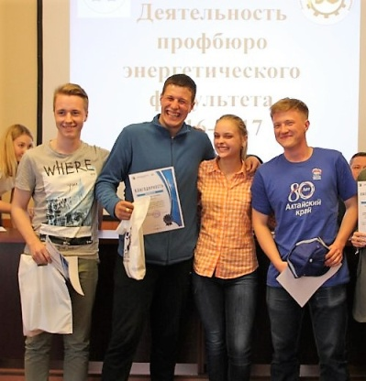
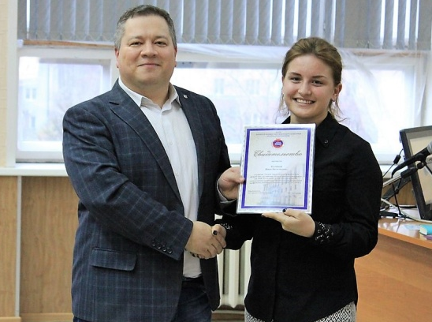
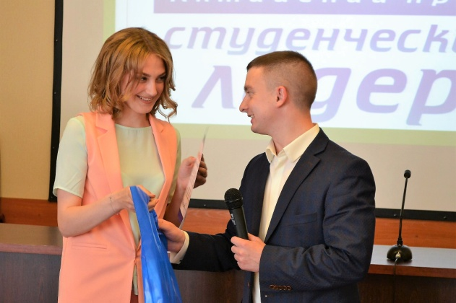
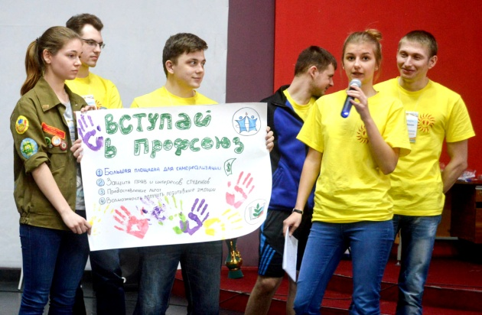
Студенческий авангард профсоюза

Slide 9
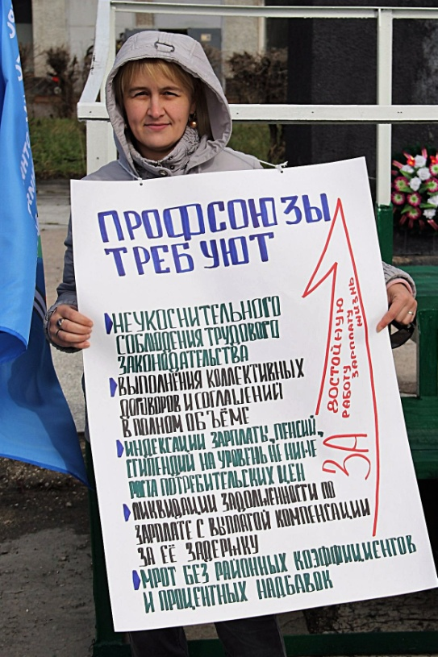
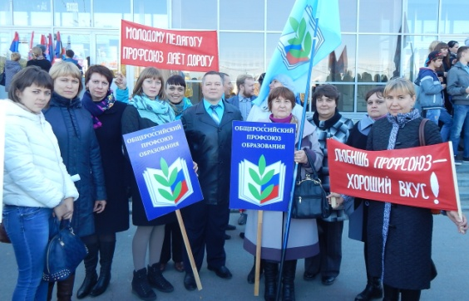
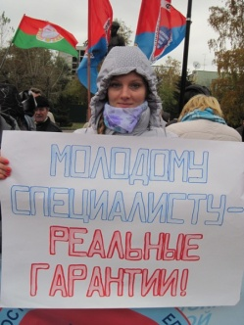
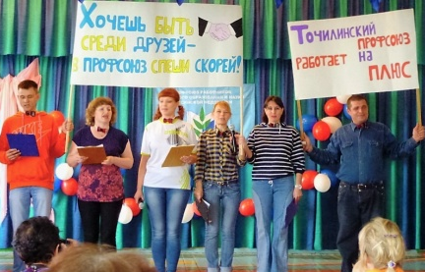
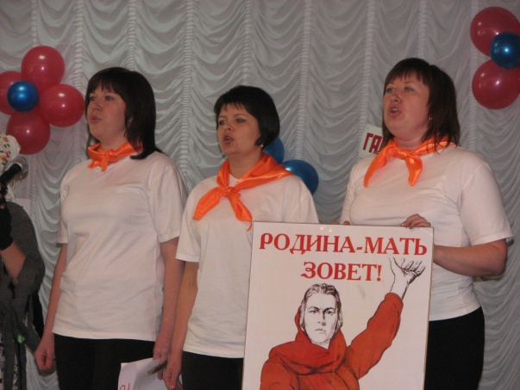
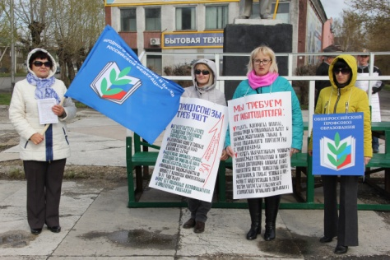
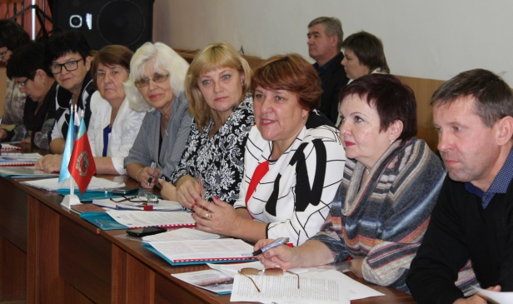

Slide 10
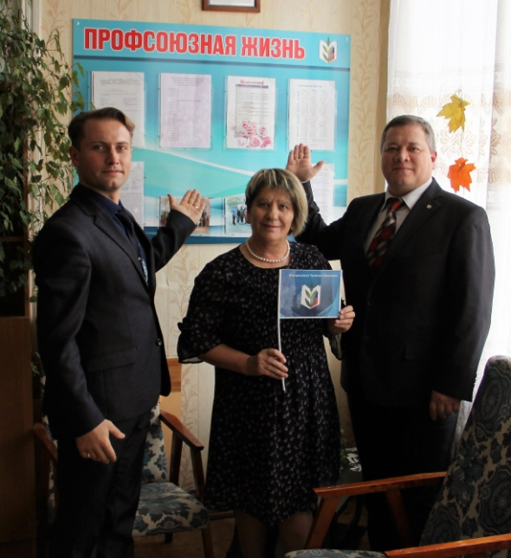
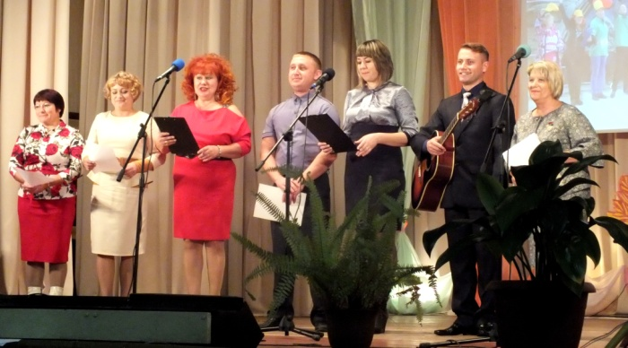
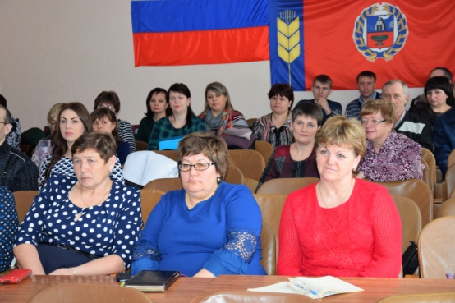
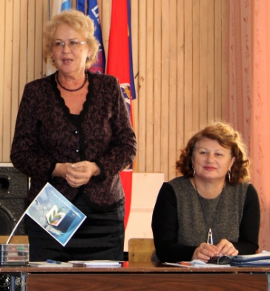
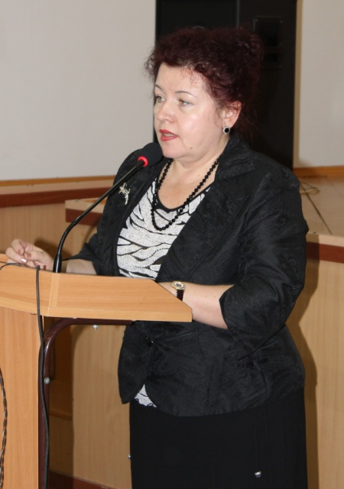
Дни профсоюза - 2017

Slide 11
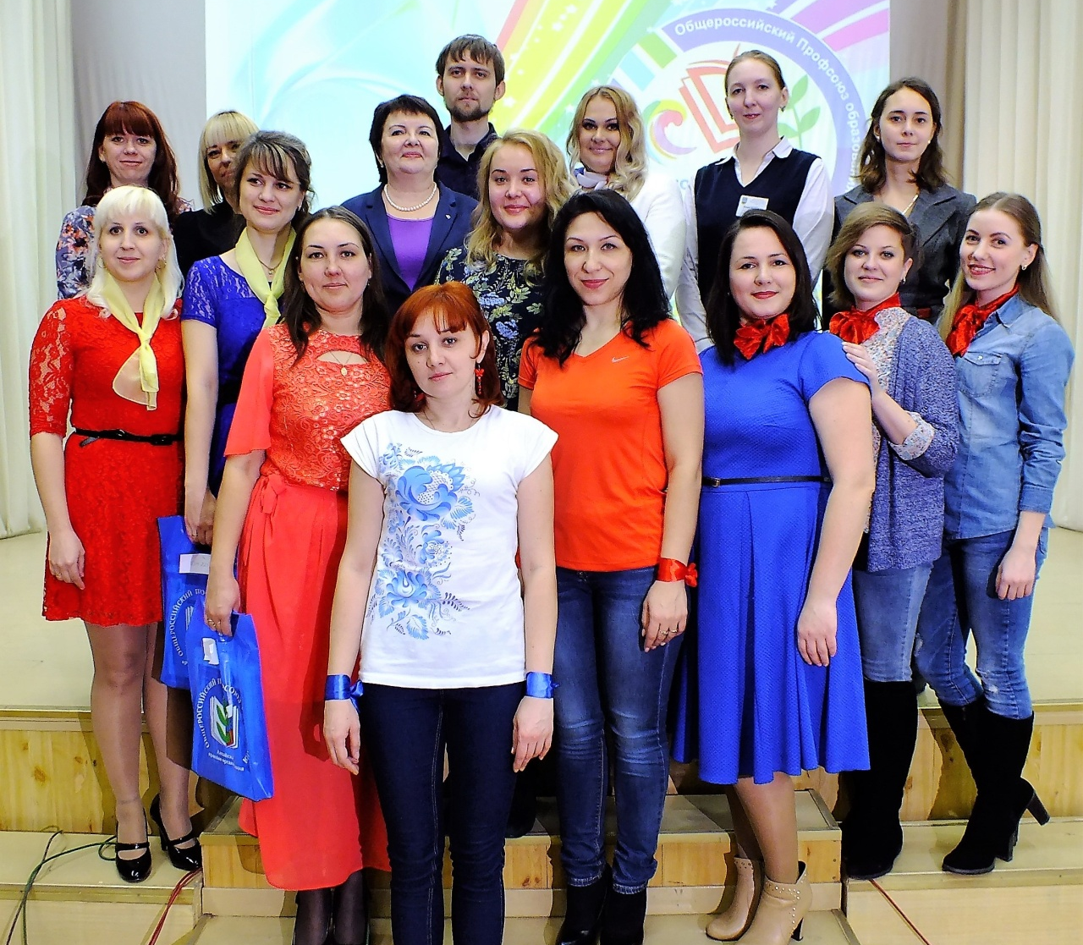
«Молодежный профком»

Slide 12
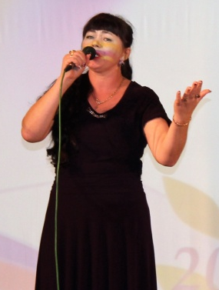
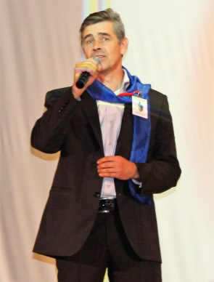
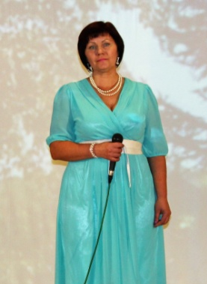
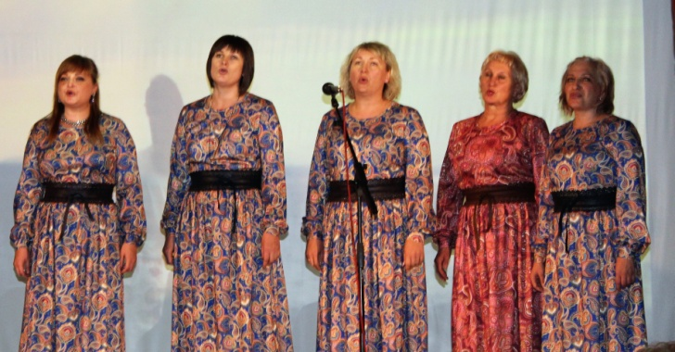
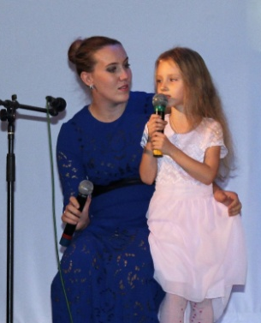
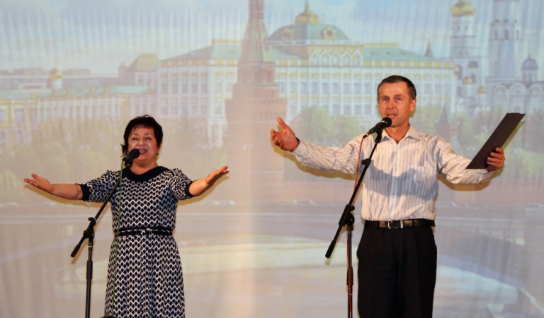
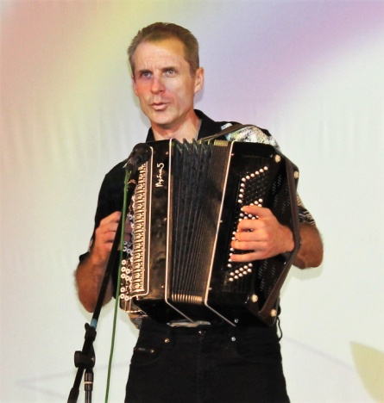
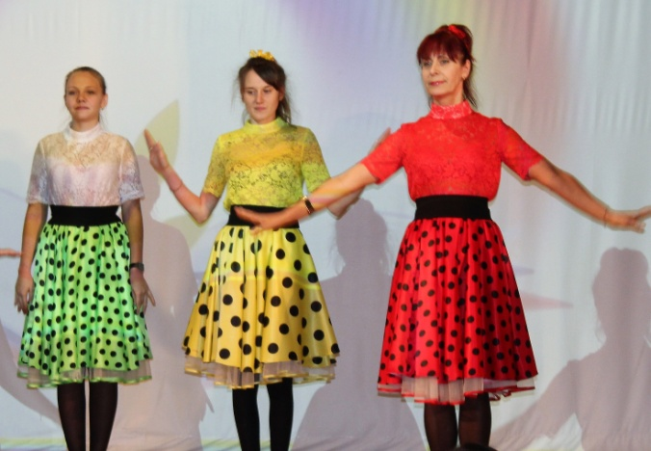
Радуга профсоюзных талантов – 2017 барнаул

Slide 13
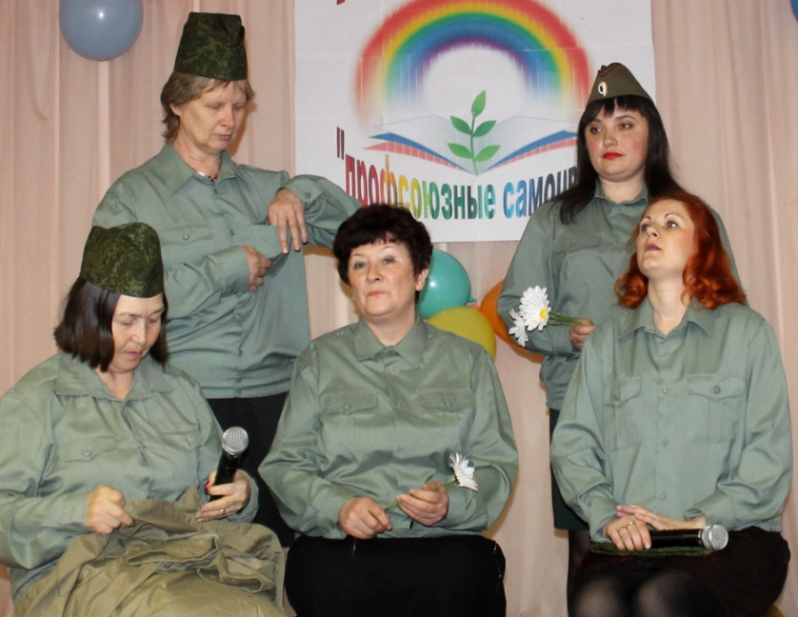
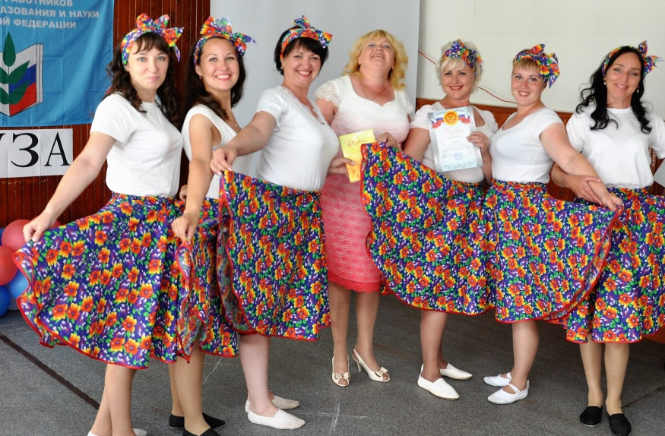
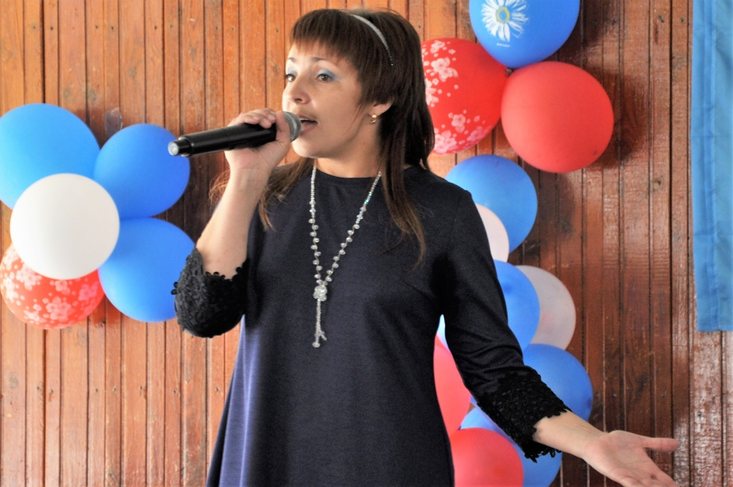
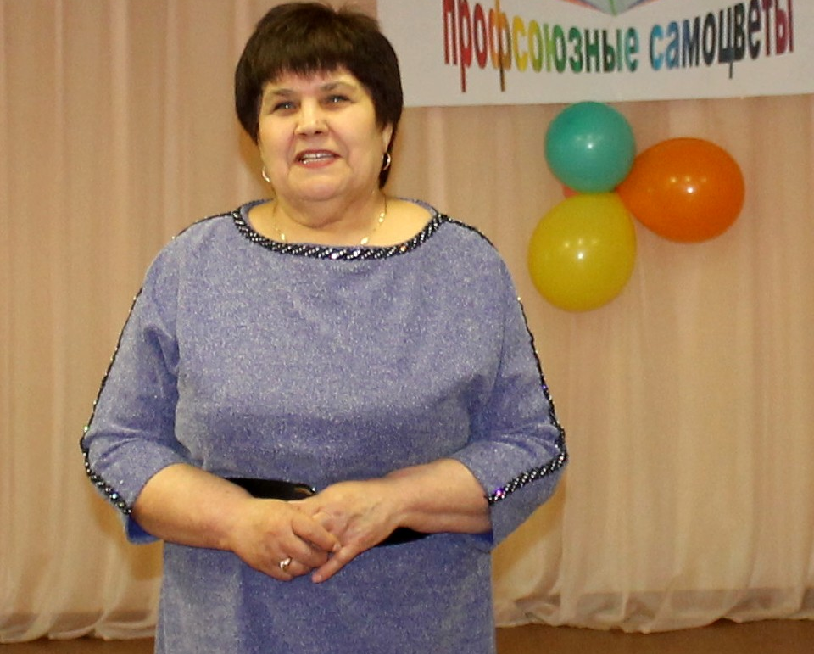
Профсоюзная муза егорьевский район
Профсоюзные самоцветы Славгород

Slide 14
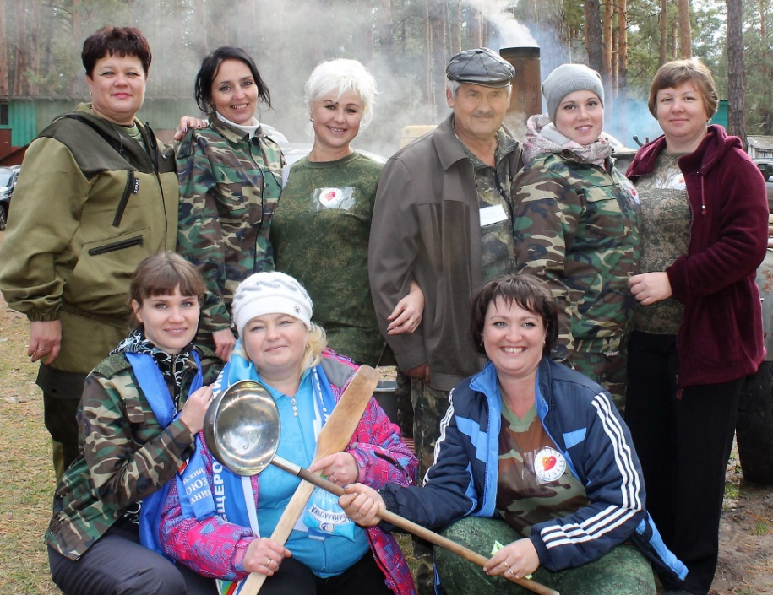
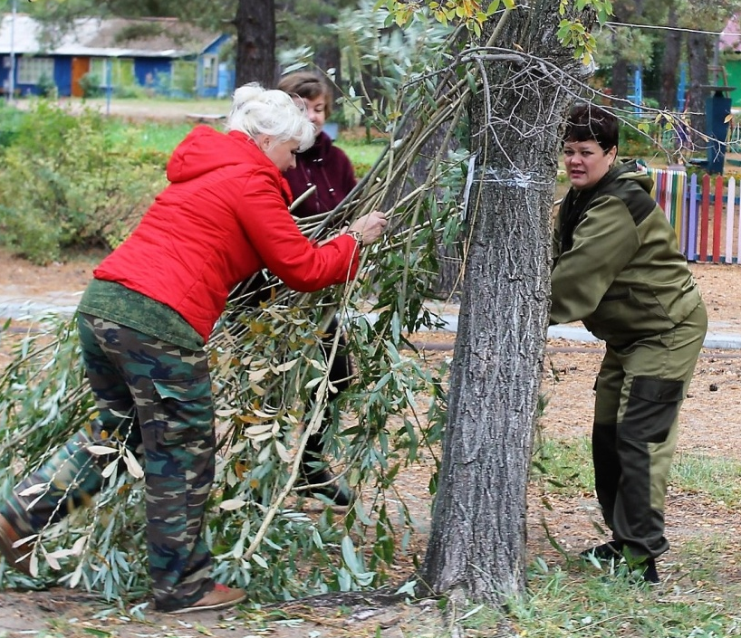
«зарница» больше, чем игра!

Slide 15
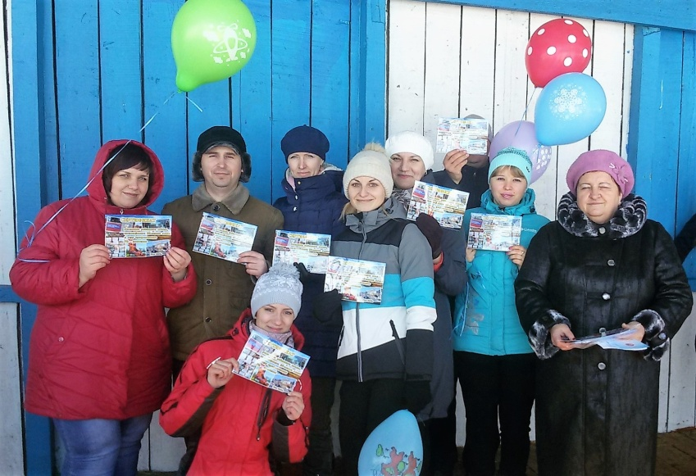
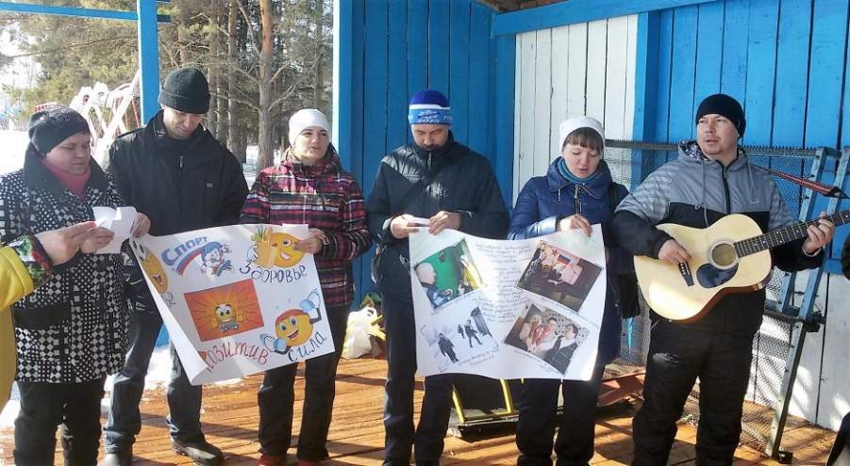
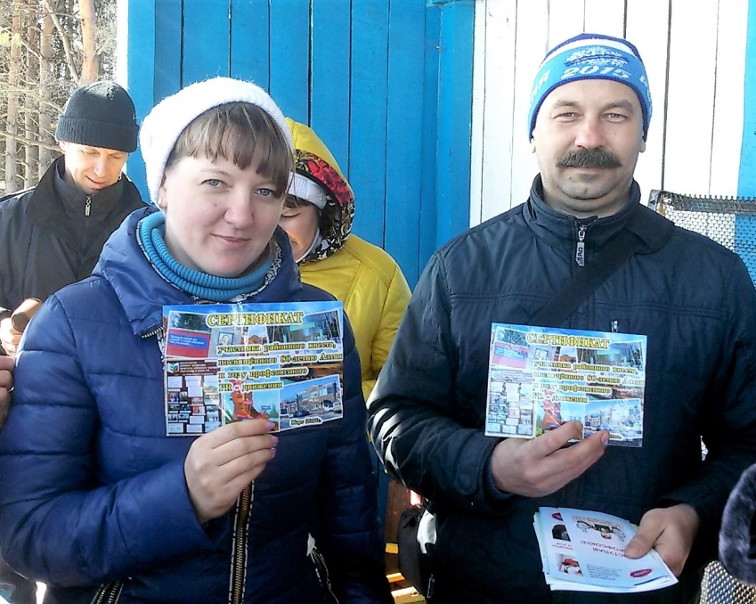
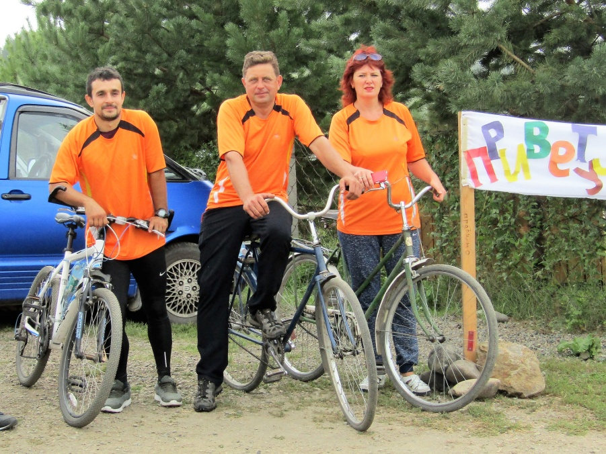
Профсоюзный квест – 2017 красногорский район

Slide 16
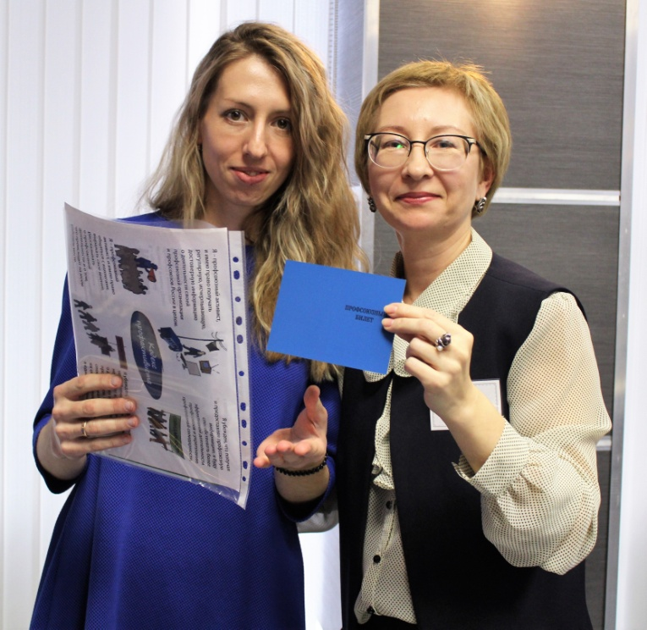
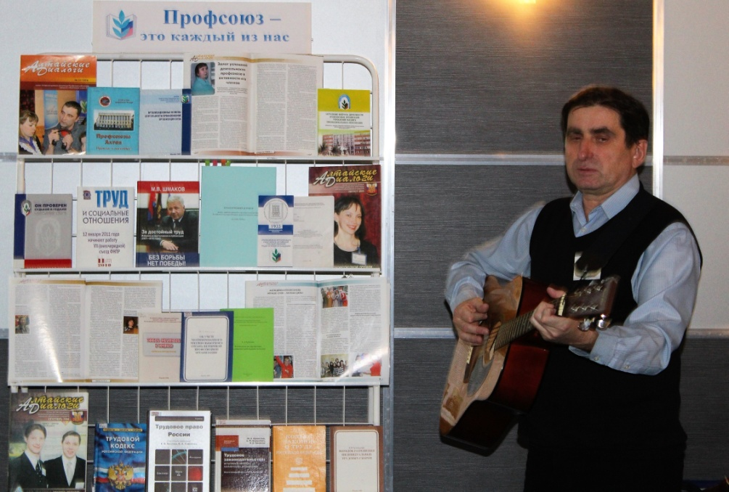
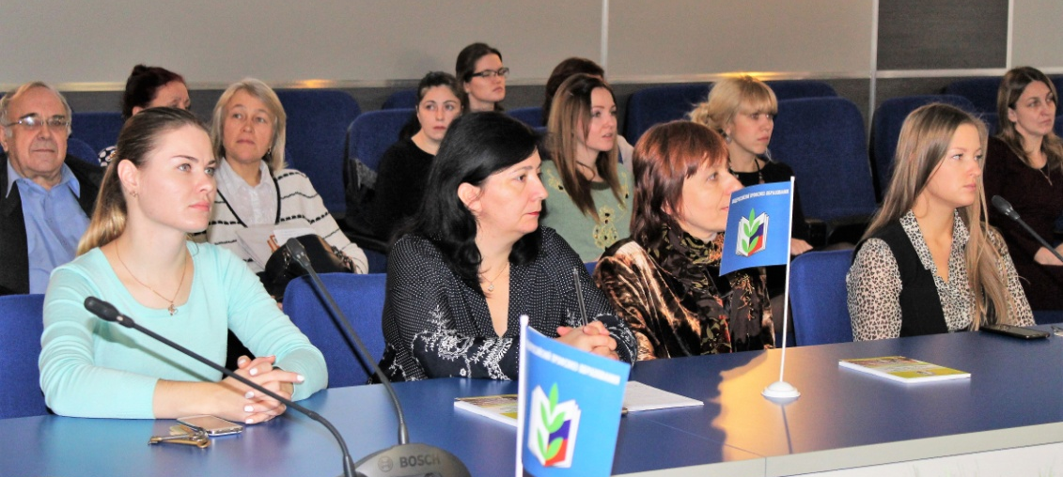
День профактивиста – 2017 алтайский государственный педагогический университет

Slide 17
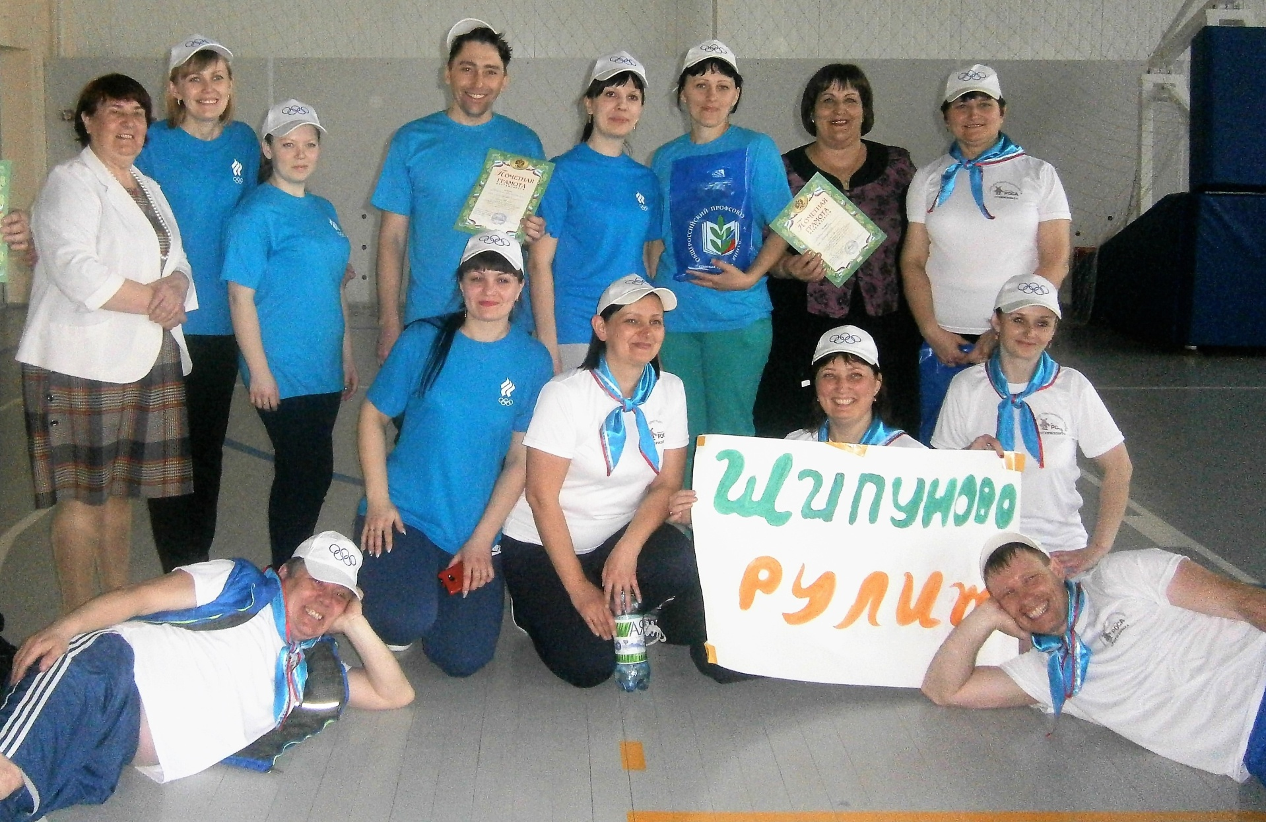
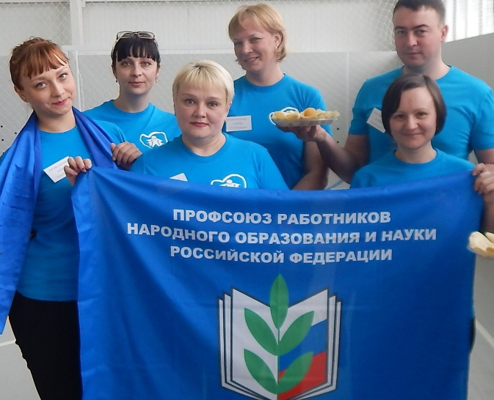
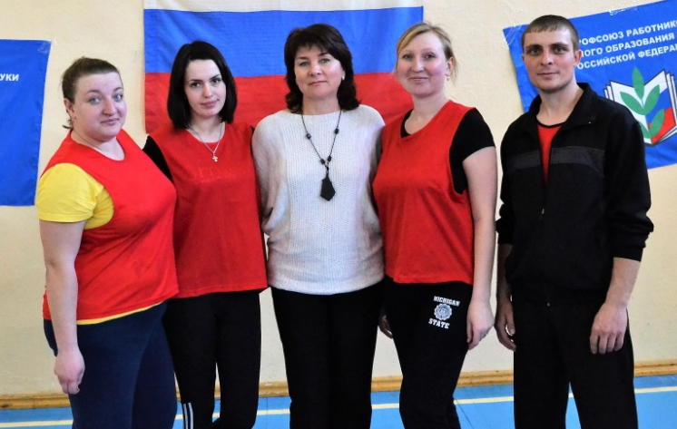
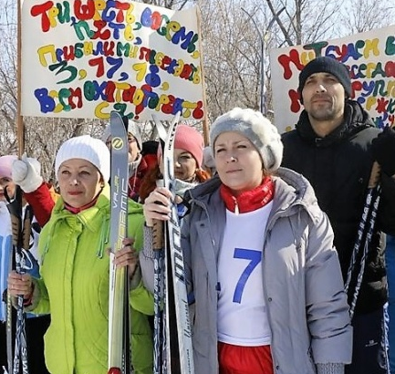
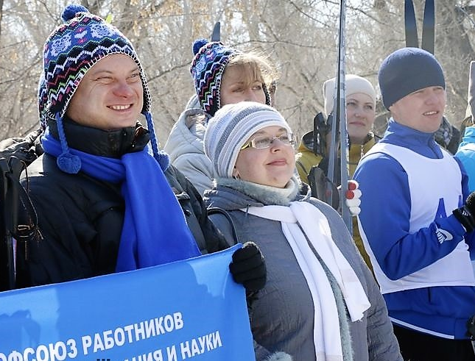
САМЫЙ СПОРТИВНЫЙ ПРОФСОЮЗ

Slide 18
МОЛОДЁЖЬ – БУДУЩЕЕ ПРОФСОЮЗА!

Slide 19
Защищаем права молодых педагогов

Slide 20
Инициативы молодых

Slide 21
Инициативы молодых

Slide 22
Молодые, активные и решительные!

Slide 23
Слет молодых педагогов кулундинский район

Slide 24
Творим добро

Slide 25
Не руби сук, на котором сидишь!
Не информируя членов Профсоюза и общественность
о своей деятельности,
Не подписываясь на газеты и
Не обновляя сайты,
Не осваивая современные
информационные технологии,
мы сами рубим профсоюзное дерево!

Slide 26
Постигая азы пиара...

Slide 27
Обучаем молодых

Slide 29
эти ваши медии...

Slide 30
есть У ИНФОРМАЦИИ НАЧАЛо, НЕТ У ИНФОРМАЦИИ КОНЦА!

Slide 31
«Волшебство влияния не в том,
что мы говорим, а в том, как мы говорим, а также в том, что мы
сами собой представляем.
Людям нужна вера — вера в вас,
в ваши цели, в ваш успех.
Вера сдвигает горы».
Аннет Симмонс

